Slide 1
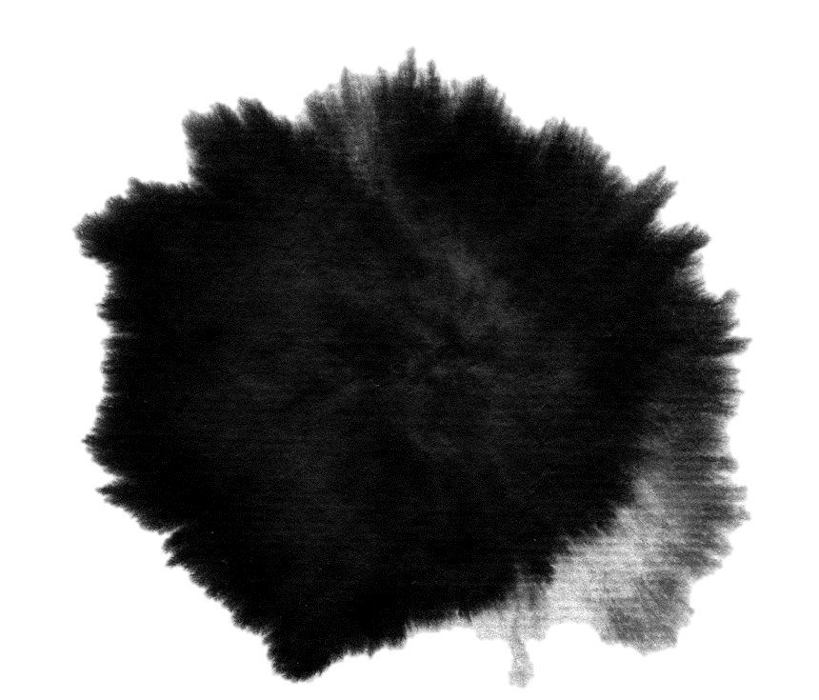
동북변강역사여현상계열연구공정

Slide 2
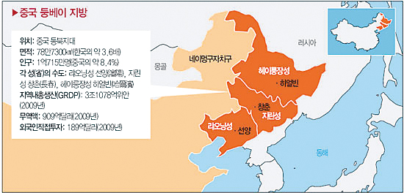
동북공정
역사 왜곡
함 동북강변지구
국정 연구조사기지
동북아
역사재단

Slide 3
동북공정
http://terms.naver.com/videoViewer.nhn?docId=3435268&seq=1&cid=58433&categoryId=58433

Slide 4

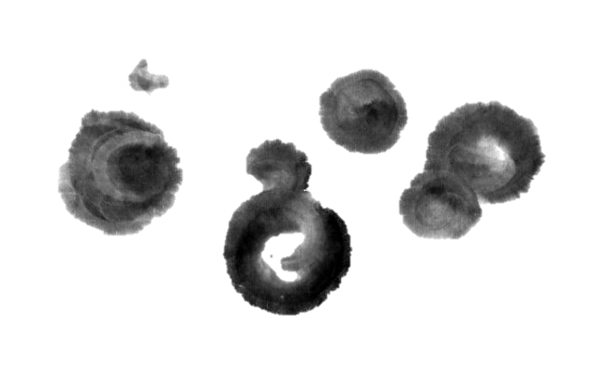
동북공정
중국
한국
고구려는 중국 땅에 세워졌고 독립국가가 아닌 중국의 지방정권이다
조공과 책봉은 당시 동아시아의 외교형식일 뿐
고구려는 민족은 중국 고대 한민족이고 고구려 유민은 상당수 중국에 흡수되었다
전욱고양씨와는 3,000년 이상 연대 차이 존재
왕씨 고려는 고구려를 계승한 국가가 아니다
중국 역대 왕조의 경우 성씨가 모두 다르지만 역사계승성이 있다고 주장

Slide 5

동북공정
동북공정
중국은 왜 동북공정을 하는가?
‘ 한국이 간도의 소유권을 주장하지 않으면 중국도 고구려가 중국의 것이라 주장하지 않겠다 ’
- 우다웨이(前 中 외교부 부부장, 2015. 1월)
Date. 2015-09-01

Slide 6
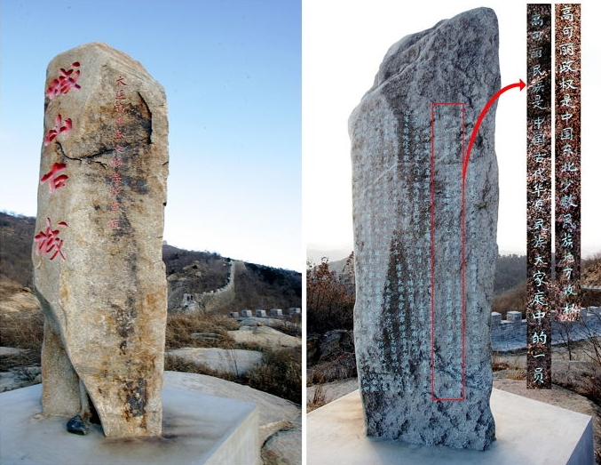
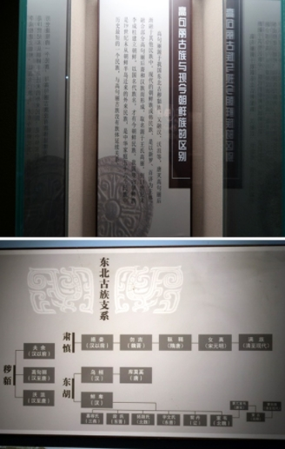
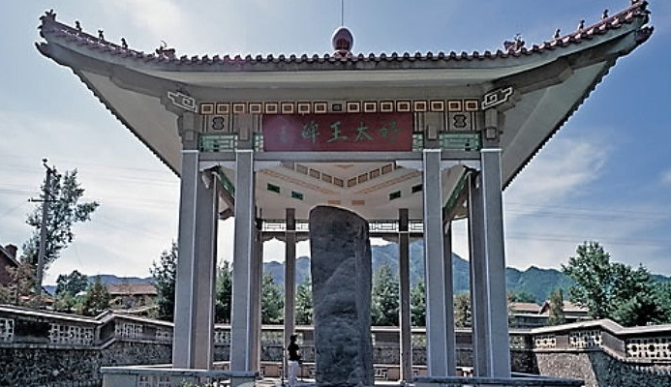
역사 왜곡 일삼는 中 박물관
동북공정
톄링 박물관
고구려 관련 자료
성산산성 입구 표지석
지안시에 위치한 광개토대왕릉비

